Slide 1
Strategi Optimalisasi Penjualan dan Loyalitas Customer di Supermarket
Dataset: Supermarket Customers

Slide 2


Overview
Sebuah perusahaan supermarket ingin meningkatkan penjualan dan profitabilitas.
Untuk mencapai tujuan tersebut, perusahaan mengumpulkan data customer yang mencakup berbagai aspek seperti status pelanggan, jumlah pengeluaran pada produk tertentu, partisipasi dalam campaign promosi, serta informasi lainnya.
Ada yang aktif bertransaksi, tapi ada juga yang tidak kembali bertransaksi ke supermarket. Data analisis akan membantu memahami faktor adanya perbedaan ini.
Notes:
Data ini memperlihatkan adanya perbedaan signifikan dalam perilaku customer, dimana beberapa customer aktif bertransaksi dan memberikan kontribusi besar terhadap total penjualan, sementara customer lainnya cenderung kurang aktif. Memahami perbedaan ini akan membuat strategi yang lebih efektif untuk mengoptimalkan penjualan dan meningkatkan loyalitas customer.

Slide 3

Tujuan Analisis Data Customer
Mengidentifikasi faktor-faktor kunci yang mempengaruhi penjualan dan retensi customer.
Menganalisis segmentasi customer untuk menyesuaikan strategi pemasaran dengan lebih efektif.
Mengevaluasi efektivitas campaign untuk mengoptimalkan promosi di masa depan.
Melakukan usaha yang tepat untuk mempertahankan customer agar menjadi customer setia dan terus datang kembali ke supermarket.

Slide 4
How?
1
2
Faktor apa saja yang dapat mempengaruhi sales perusahaan dan bagaimana cara meningkatkan sales tersebut?
Bagaimana perbedaan karakteristik pada setiap segmentasi customer dan apa usaha yang tepat untuk setiap segmentasi customer dapat menjadi customer setia?

Slide 5
Part 1:
Understanding and Cleaning Data

Slide 6
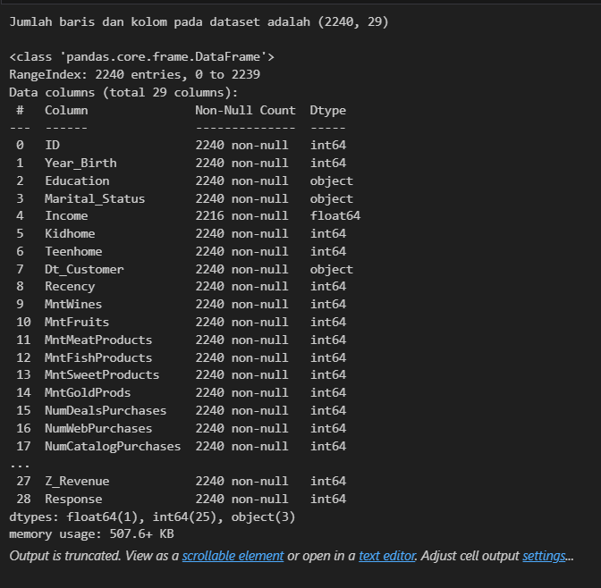
Understanding and Cleaning the Data
Data yang didapatkan harus dimengerti dengan jelas arti dan maksud setiap kolomnya.
Selain itu, data masih harus dibersihkan. Seperti contohnya, pada data ini, terdapat beberapa data kosong yang harus dilihat kembali alasan adanya data kosong tersebut.
Jika data sudah bersih, baru akan dilanjutkan ke tahap analisis data.

Slide 7
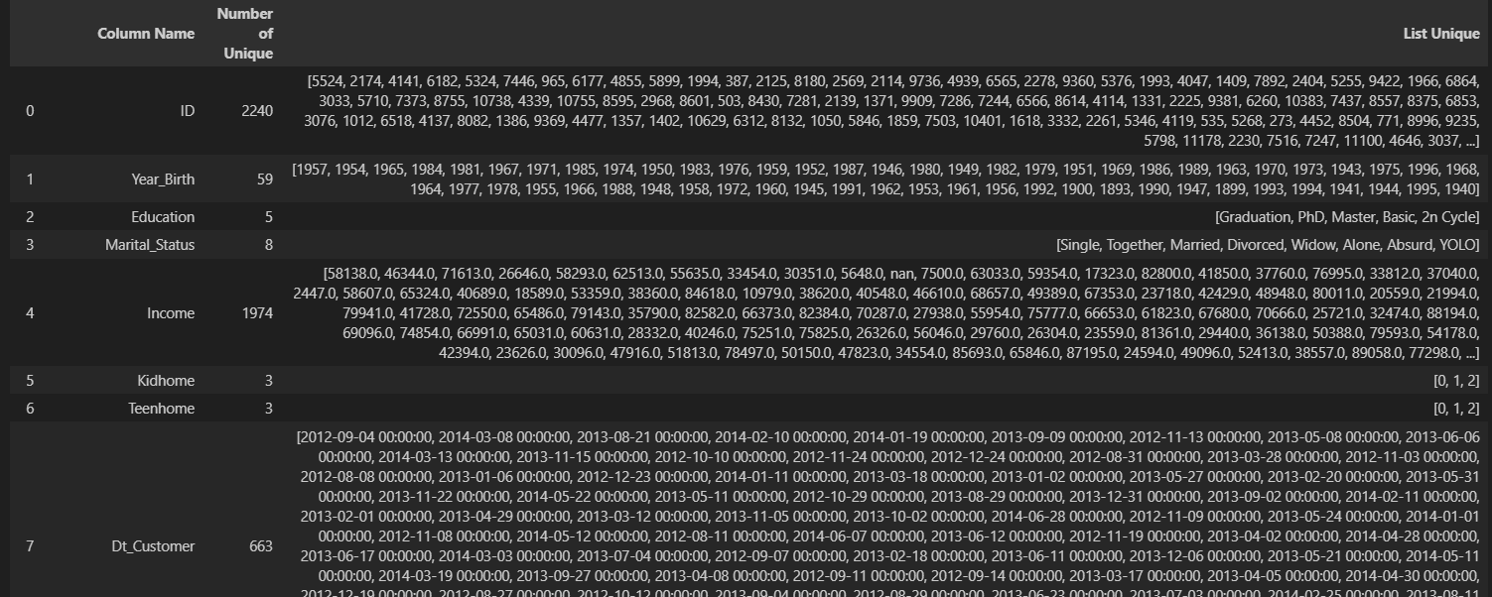
Understanding and Cleaning the Data

Slide 8
Part 2:
Analisis Data

Slide 9
Segmentasi RFM
Sebelum dilakukan analisis lebih lanjut, akan dibuat segmentasi khusus untuk karakteristik customer
Nilai R, F, M | Recency (days) | Frequency | Total Monetary
1 | > 74 | < 6 | < 68,5
2 | 49 - 74 | 7 - 12 | 68,5 - 396,0
3 | 24 - 49 | 13 - 18 | 396,0 - 1.044,5
4 | < 24 | > 18 | > 1.044,5

Slide 10
Segmentasi RFM
Sebelum dilakukan analisis lebih lanjut, akan dibuat segmentasi khusus untuk karakteristik customer
Nama Segmentasi | Karakteristik | Nilai RFM
Hibernating Customer | Customer yang memiliki nilai keseluruhan RFM paling rendah dan kemungkinan besar sudah churned | Nilai RFM:3-6 Urutan nilai R,F,M adalah (1-2),(1-2),(1-2)
Churned Best New Customer | Customer yang sudah lama tidak melakukan transaksi dan frekuensi/jumlah transaksi rendah namun nilai monetary yang tinggi. | Nilai RFM: 5-8 Urutan nilai R,F,M adalah (1-2),(1-2),(3-4)
At-Risk Customer | Customer yang sebelumnya loyal jumlah transaksi dan monetary nya cukup besar, namun sudah lama semenjak transaksi terakhir customer (recency rendah) | Nilai RFM: 7-10 Urutan nilai R,F,M adalah (1-2),(3-4),(3-4)
Potential Loyalist | Customer yang mempunyai probabilitas yang dapat menjadi loyal customer. Ciri-ciri customer ini adalah memiliki nilai recency yang tinggi, namun nilai frequency dan monetary pada nilai median | Nilai RFM: 7-10 Urutan nilai R,F,M adalah (3-4),(2-3),(2-3)
Loyal Customer | Customer loyal yang mempunyai nilai frequency dan recency tinggi, namun nilai monetary nya ada pada nilai median dan lebih kecil dari VIP. | Nilai RFM: 9-11 Urutan nilai R,F,M adalah (3-4),4,(2-3)
VIP Customer | Customer loyal yang mempunyai nilai keseluruhan paling tinggi dimana customer ini adalah loyal customer yang juga merupakan heavy spender atau nilai transaksinya tinggi. | Nilai RFM: 12 Urutan nilai R,F,M adalah 4,4,4

Slide 11
Point Fokus Analisis
Jumlah Tawaran Campaign yang diterima
Jumlah Pembelian pada Kategori Produk
Platform Transaksi
Hubungan Total Spending dengan Marital Status dan Jumlah Anak

Slide 12
Part 3:
Hasil Analisis dan Insight

Slide 13
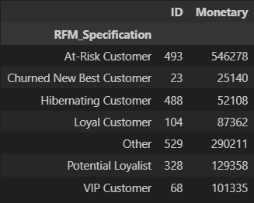
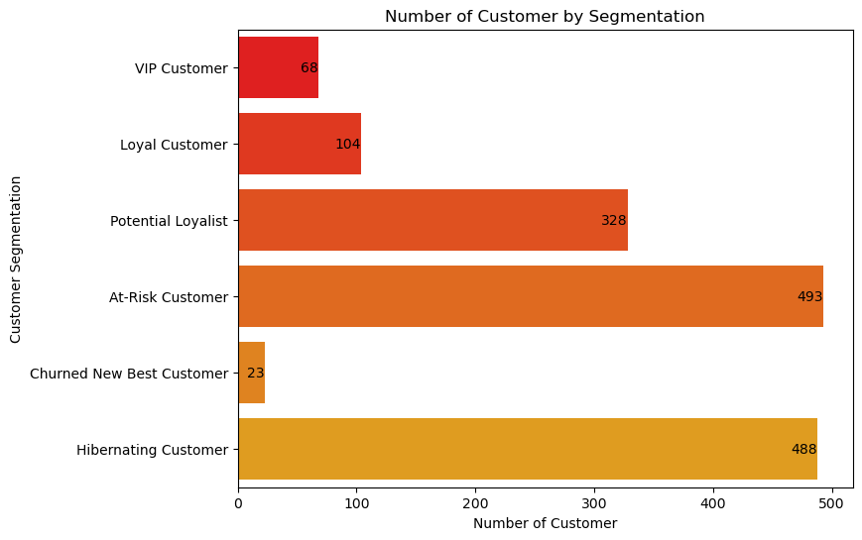
Customer RFM Segmentation
Segmentasi RFM mencakup 74.0% dari total customer dan 74.4% dari total jumlah sales

Slide 14
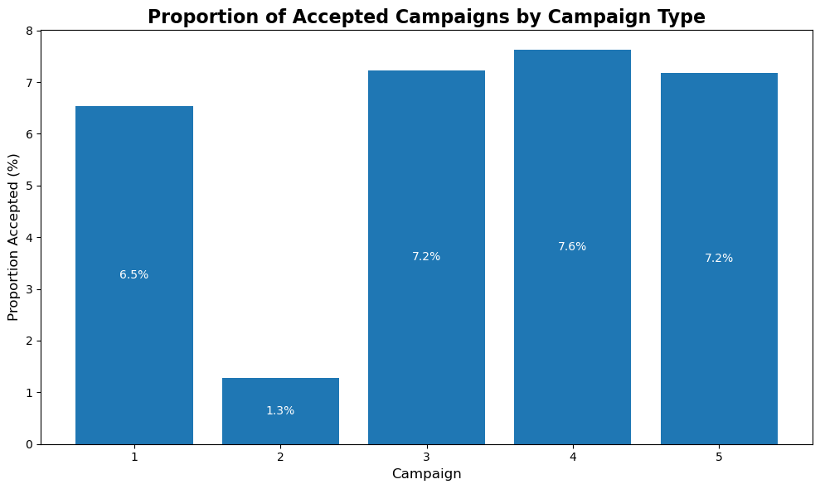
Karakteristik Customer dengan Jumlah Tawaran Campaign yang diterima
Pada campaign kedua, hanya terdapat 26 dari 2033 customer yang mengikuti campaign.
(1,3% dari total customer)

Slide 15
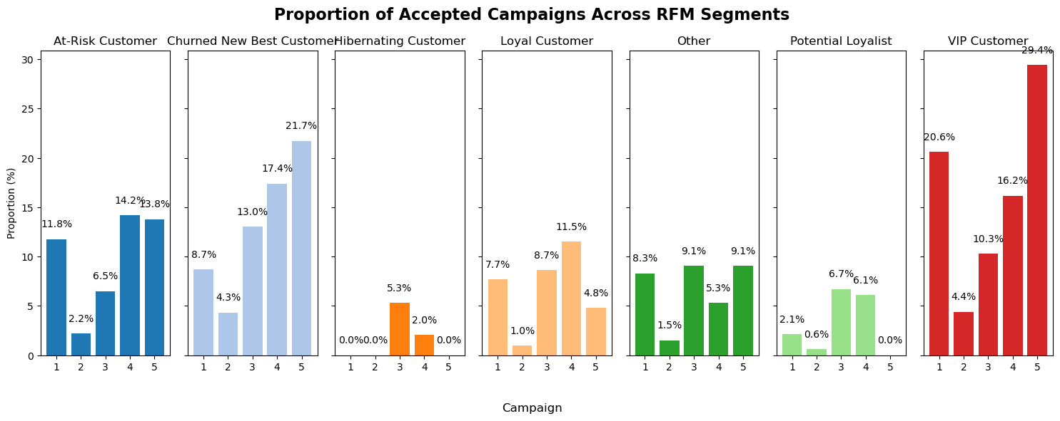
Karakteristik Customer dengan Jumlah Tawaran Campaign yang diterima
Proporsi tidak dapat diambil karena jumlah data terlalu sedikit

Slide 16
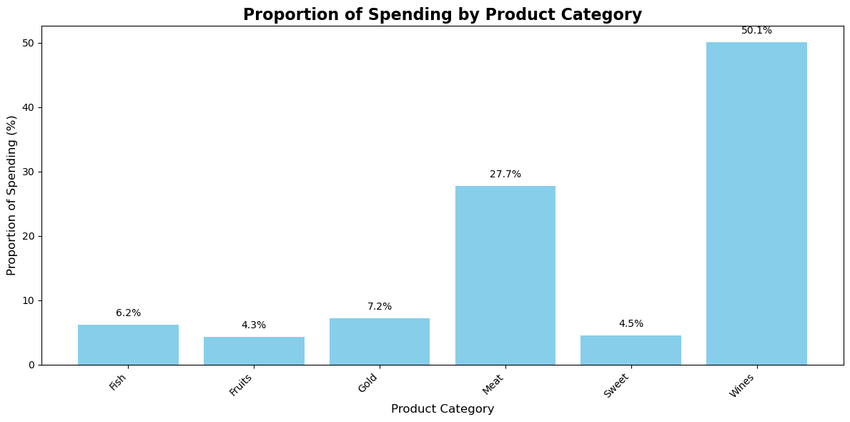
Karakteristik Segmentasi Customer dengan Jumlah Pembelian pada Kategori Produk
Produk wine dan daging adalah produk yang proporsi sales paling tinggi yaitu 50.1% dan 27.7% dari total penjualan (1.231.792)

Slide 17
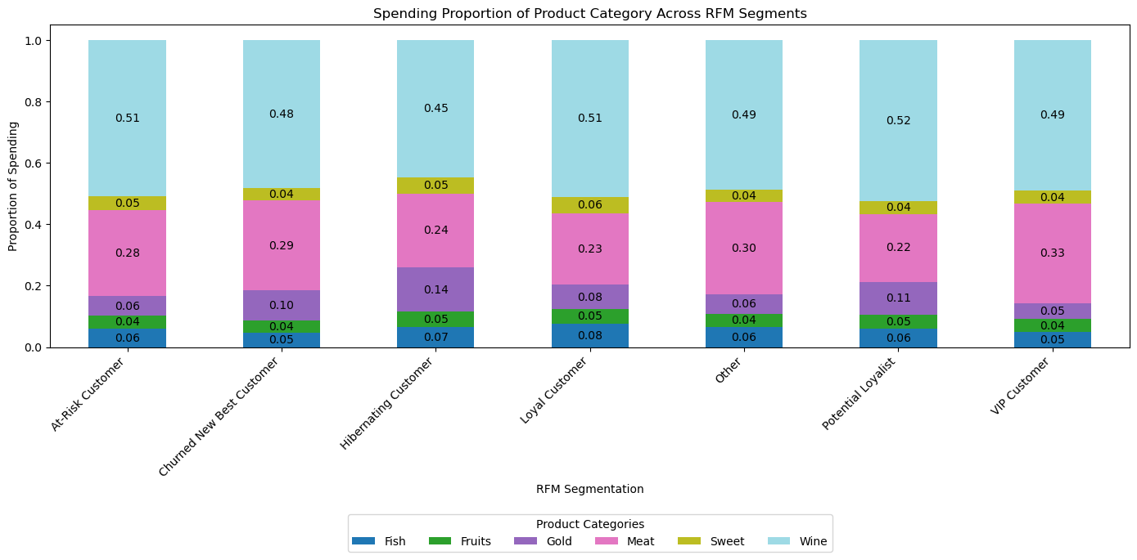
Karakteristik Segmentasi Customer dengan Jumlah Pembelian pada Kategori Produk

Slide 18
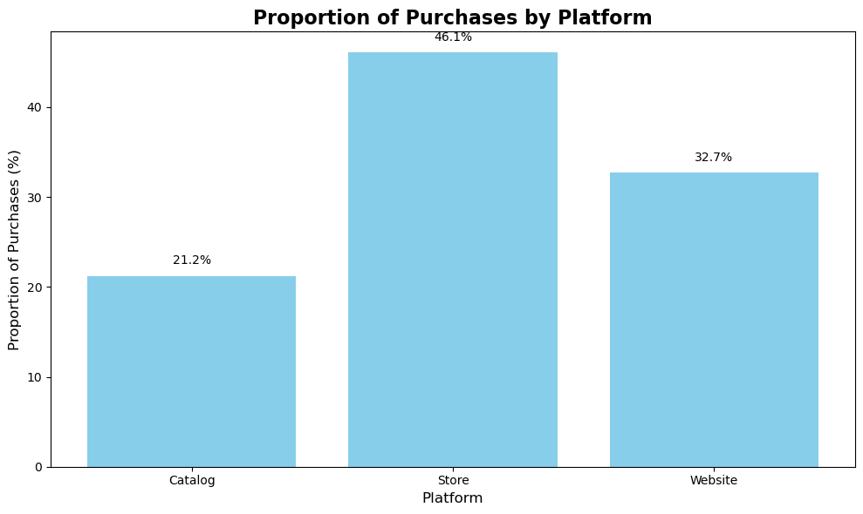
Karakteristik Segmentasi Customer dengan Platform Transaksi
Secara platform, 11.759 transaksi atau 46,1% dari total transaksi di supermarket datang dari transaksi berbelanja di toko / store.
Total Transaksi:
25.470

Slide 19
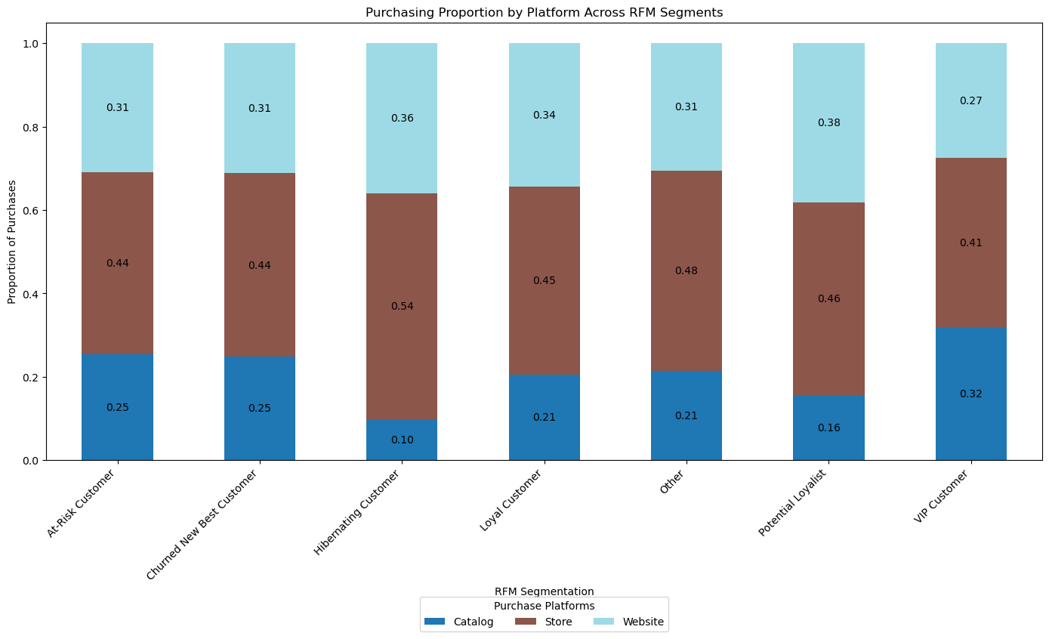
Karakteristik Segmentasi Customer dengan Platform Transaksi

Slide 20
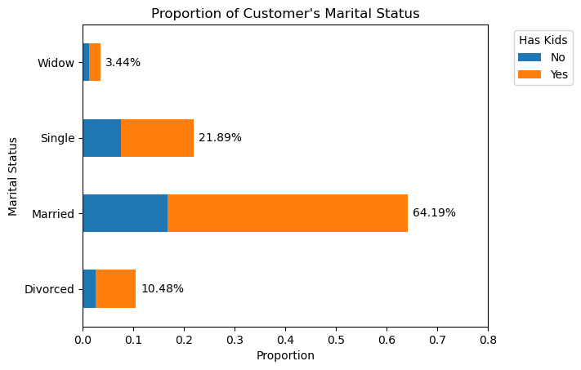
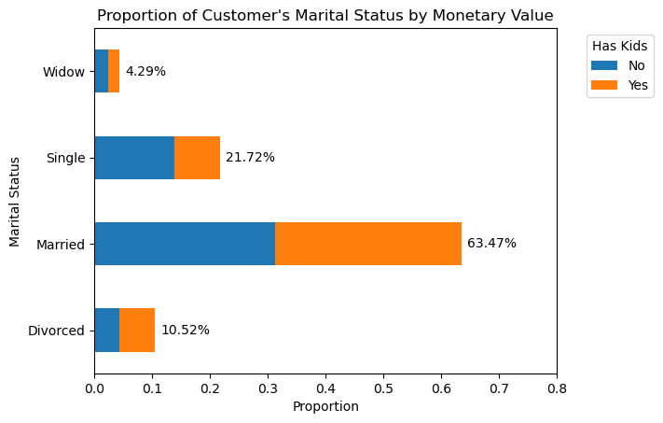
Hubungan Total Spending dengan Marital Status dan Jumlah Anak
Total Customer
Total Sales

Slide 21
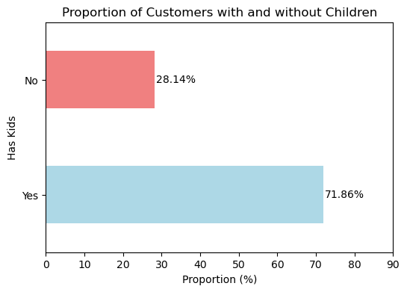
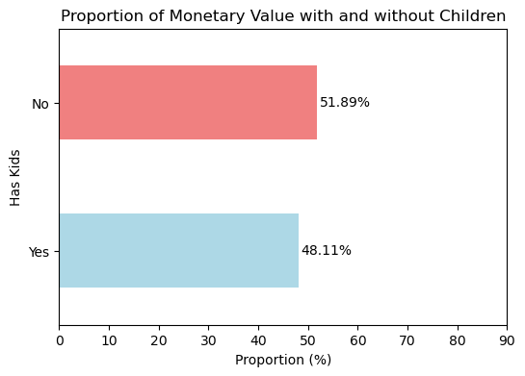
Hubungan Total Spending dengan Marital Status dan Jumlah Anak
Total Customer
Total Sales

Slide 22
Part 4:
Proposed deliverables

Slide 23
Proposed deliverables
Optimalkan Campaign Marketing
Review strategi campaign kedua dan targetkan berdasarkan segmentasi RFM.
Fokus pada Produk Utama
Optimalkan promosi wine dan daging, serta lakukan analisis tambahan untuk profitabilitas
Pengalaman Belanja di Toko
Perkuat pengalaman belanja offline dan dukung belanja online
Segmentasi Berdasarkan Status Pernikahan dan Kehadiran Anak
Kembangkan penawaran khusus yang sesuai dengan kebutuhan keluarga dan strategi berbeda untuk customer dengan dan tanpa anak.

Slide 24
Strategy Recommendation for RFM Segmentation
VIP Customer | Personalized Concierge Services, Exclusive VIP Events, Reward High Spend
Loyal Customer | Exclusive Member Benefits, Cross-Selling Opportunities, Sustain Engagement
Potential Loyalist | Loyalty Program Enrollment, Incentivize Repeat Purchases, Targeted Upselling
At-Risk Customer | Urgency-Driven Campaigns, Personalized Offers, Reinforce Value Proposition
Churned Best Customer | Win-Back Campaigns, Exclusive Offers, Feedback Solicitation
Hibernating Customer | Re-engagement Campaigns, Discounts & Promotions, Personalized Outreach

Slide 25
THANK YOU

